Slide 1


Уеб сайтове
Уеб страници, домейн и хостинг, интернет адресиране
Проект "Отворено учебно съдържание по програмиране и ИТ", СофтУни Фондация
Курс "Информационни технологии"
https://github.com/BG-IT-Edu
Софтуерни и хардуерни науки

Slide 2
Съдържание
​Уеб сайтове
Етапи, роли, цел и целеви групи
​Уеб страници
​Домейн и хостинг услуги
Нива на домейните
Видове и характеристики на хостинга
​Интернет адресиране
IP адрес (Internet Protocol Address)
DNS (Domain Name System)
URL (Uniform Resource Locator)
​Пример: Цел и целева група на уеб сайтове
2
Notes:
2

Slide 3

Уеб сайтове
Въведение, видове, етапи, роли, цел и целеви групи
Notes:
3

Slide 4

Уеб сайт
Съвкупност от свързани помежду си уеб страници
Съхранява се на уеб сървър – специализиран компютър, предоставящ достъп 24/7
Визуализира се чрез уеб браузър
Достъпва се чрез неговия интернет адрес (URL)
Notes:
4

Slide 5

Основни видове уеб сайтове (1)
Статични уеб сайтове
Съдържанието е фиксирано и се променя само ръчно
Подходящи за малки уеб сайтове, които не се обновяват често
Пример: личен блог, презентация на фирма и др.

Slide 6
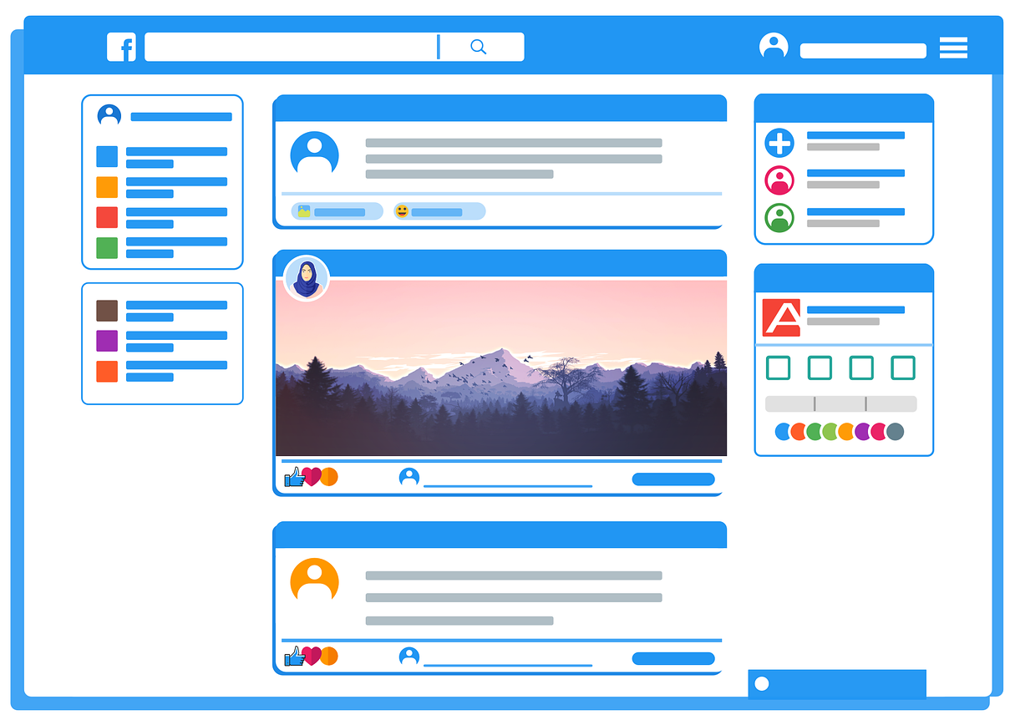
Основни видове уеб сайтове (2)
Динамични уеб сайтове
Съдържанието се генерира автоматично при зареждане на страницата
Подходящи за уеб сайтове с често обновяваща се информация
Пример: новинарски уеб сайт, социална мрежа и др.

Slide 7
Видове уеб сайтове според предназначението (1)
Информационни
Статии, новини, данни (напр. новинарски уеб сайтове)
Корпоративни
Представят дейността на фирма или организация
Образователни
Споделят учебни материали, курсове, ресурси

Slide 8
Видове уеб сайтове според предназначението (2)
Търговски (електронна търговия)
Онлайн магазини и услуги
Блогове
Представят интереси, идеи или мнения на автор
Портфолио
Показват професионални проекти и умения

Slide 9
Етапи при създаване на уеб сайт (1)
Етапите при създаване на уеб сайт осигуряват последователност и качество на работата
Помагат за плавен процес от идеята до готовия уеб сайт
Основните етапи са: планиране, проектиране и графичен дизайн, изграждане, тестване, публикуване, оптимизация
Планиране
Оптимизация
Публикуване
Проектиране
и графичен дизайн
Тестване
Изграждане

Slide 10
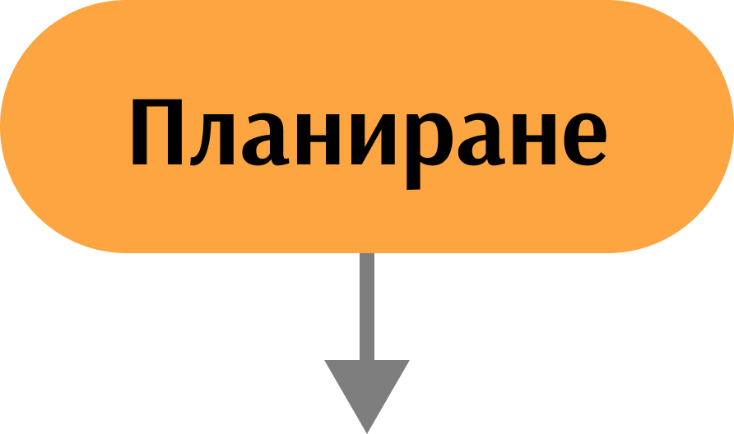
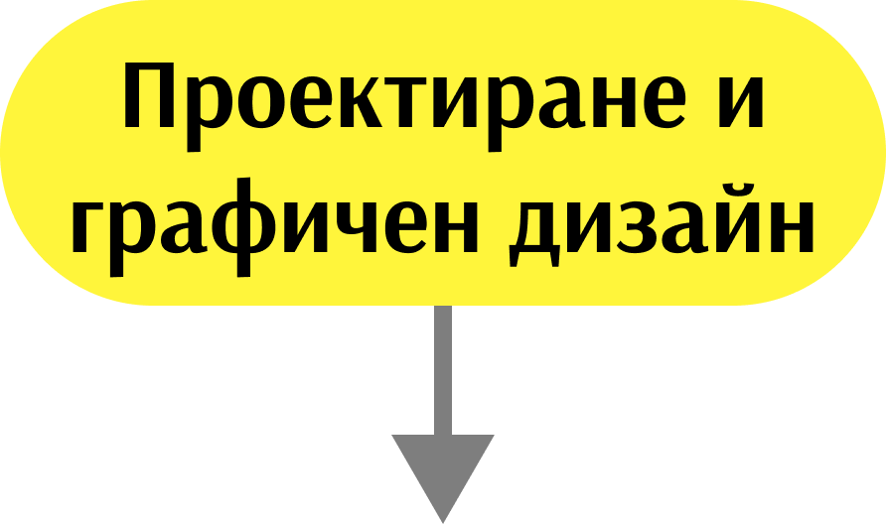
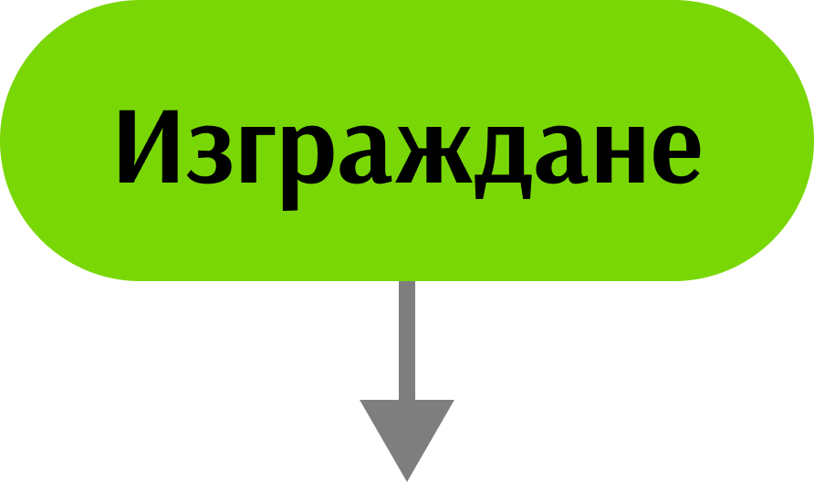
Етапи при създаване на уеб сайт (2)
Планиране
Определяне на целта и аудиторията
Проектиране и графичен дизайн
Създаване на структура и дизайн
Изграждане
Разработване (програмиране) на уеб сайта

Slide 11
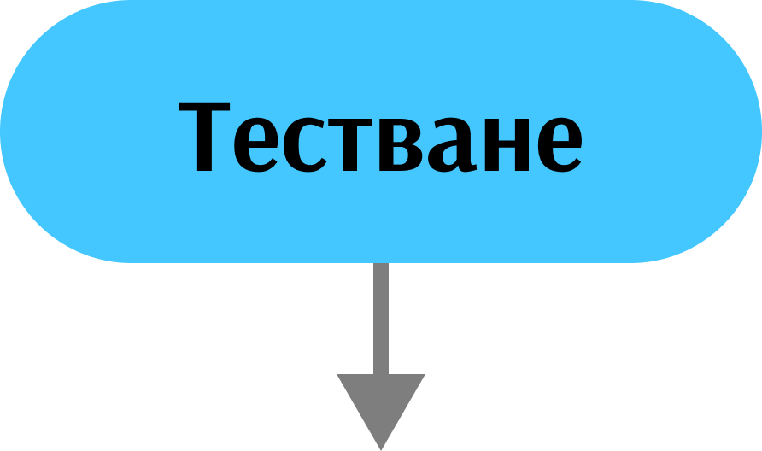
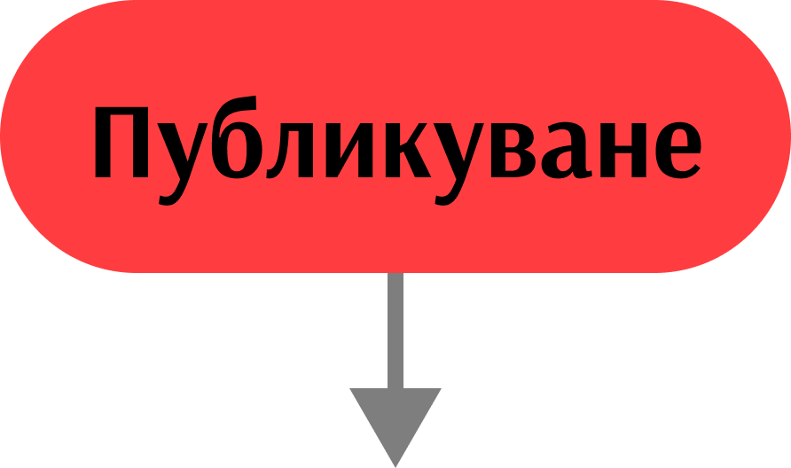

Етапи при създаване на уеб сайт (3)
Тестване
Проверка за грешки
Публикуване
Качване на уеб сайта онлайн
Оптимизация
Подобряване на скоростта, съдържанието и видимостта на уеб сайта в търсачките

Slide 12
Роли при създаване на уеб сайт
Ръководител на проекта (Project Manager)
Координира целия процес, разпределя задачите и следи сроковете и качеството
Редактор (Content Editor/Copywriter)
Създава и преглежда текстовото съдържание
Уеб дизайнер (Web Designer)
Планира и изработва визуалния облик на уеб сайта
Уеб разработчик (Web Developer)
Превръща дизайна в работещ код и функционалност

Slide 13

Цел и целеви групи (1)
Определянето на правилната цел и аудитория е ключово за успешен уеб сайт
Цел
Какво искаме да постигнем?
Определя защо съществува уеб сайтът (информиране, продажба, реклама и т.н.)

Slide 14

Цел и целеви групи (2)
Целева група
Кои потребители искаме да достигнем?
Определя аудиторията, към която е насочен (ученици, клиенти, родители и т.н.)

Slide 15

Уеб страници
Видове и характеристики
Notes:
15

Slide 16

Уеб страница
Отделен документ, който съдържа различни елементи (информация, изображения, връзки и т.н.)
Всички страници заедно образуват уеб сайта
Notes:
16

Slide 17
Видове уеб страници
Начална уеб страница (Home Page)
Входната точка, която представя уеб сайта
Информационни уеб страници
Предоставят подробна информация по дадена тема
Страници с продукти и услуги
Предоставят конкретни предложения, характеристики и цени
Контактна уеб страница
Предоставят начини за връзка
Notes:
17

Slide 18

Основни характеристики на уеб страниците
Всяка страница има уникален уеб адрес (URL)
Страниците са свързани чрез хипервръзки
Хипервръзка – елемент, позволяващ преминаване към друга страница, документ, част от същата страница или външен уеб сайт
Визията и структурата на страниците се определят по време на проектирането
Notes:
18

Slide 19

Домейн и хостинг услуги
Адрес и място за съхранение в интернет
Notes:
19

Slide 20
Домейн (Domain)
Уникалното име на даден уеб сайт в интернет
Насочва към сървъра, където е уеб сайтът
Служи като лесен за запомняне адрес
Пример: В mon.bg, името е mon, а bg е разширението
mon.bg
Разширение
Име
Notes:
20

Slide 21
Нива на домейните (Domain Levels) (1)
Имената на домейни се състоят от части, разделени с точки
Домейн от първо ниво (TLD – Top Level Domain)
Най-дясната част на домейна, показваща типа или страната
Пример: .com, .org, .net, .bg, .edu и др.
Домейн от второ ниво (SLD – Second Level Domain)
Основното име, което потребителят избира
Пример: В google.com, google е домейна от второ ниво
Notes:
21

Slide 22
Нива на домейните (Domain Levels) (2)
Домейн от трето ниво (Subdomain)
Частта пред основния домейн, използвана за разделяне на съдържание
Пример: В bg.wikipedia.org, bg e домейна от трето ниво
bg.wikipedia.org
Трето ниво (поддомейн)
Второ ниво (SLD)
Първо ниво (TLD)
Notes:
22

Slide 23

Хостинг (Hosting)
Услуга, осигуряваща сървърно пространство за съхранение на файловете на уеб сайта
Позволява уеб сайтът да бъде достъпен в интернет по всяко време
Всеки уеб сайт се нуждае от домейн и хостинг, за да функционира
Notes:
23

Slide 24
Видове хостинг
Споделен хостинг (Shared Hosting)
Няколко уеб сайта използват един и същ сървър (по-евтин, но по-бавен)
Виртуален частен сървър (VPS Hosting)
Сървърът е разделен на отделни части, всяка със собствени ресурси
Специализиран хостинг (Dedicated Hosting)
Цял сървър е само за един уеб сайт (висока скорост и сигурност)
Имейл хостинг (E-mail Hosting)
Предоставя място за фирмени пощенски кутии
Файлов хостинг (File Hosting)
Съхранява и споделя файлове онлайн (документи, снимки и т.н.)
Notes:
24

Slide 25

Основни характеристики на хостинга
Скорост
Колко бързо зареждат страниците
Свързаност
Колко е стабилна връзката със сървъра
Съхранение на данни
Колко място е достъпно за данни
Скалируемост
Възможност за разширяване при нужда
Контролен панел
Инструмент за управление на настройките
Поддръжка
Помощ от хостинг компанията при проблеми
Notes:
25

Slide 26
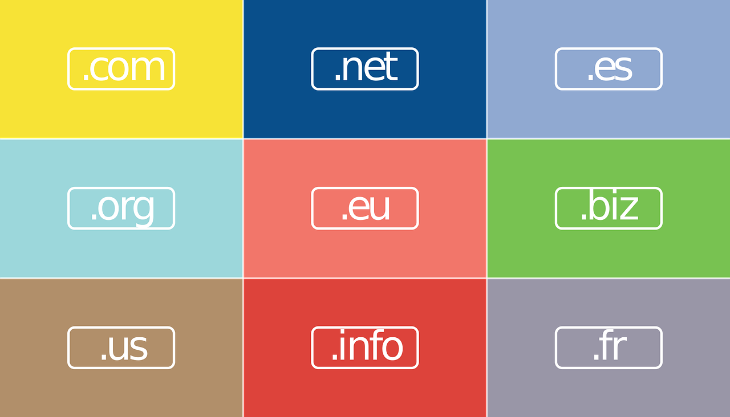

Връзка между домейн и хостинг
Домейн == името, което потребителят въвежда
Хостинг == мястото, където се намират файловете на уеб сайта
Notes:
26

Slide 27

Интернет адресиране
IP адрес, DNS, URL
Notes:
27

Slide 28
IP адрес (Internet Protocol Address)
Уникален идентификатор на всяко устройство, свързано към интернет
Намира конкретния сървър, на който е даден уеб сайт
Пример:
142.250.186.78
www.google.com
Notes:
28

Slide 29
Видове IP адреси според версията
IPv4
Използва числа от 0 до 255, разделени с точки
Най-разпространен, но с ограничен брой адреси
Пример: 192.168.0.10
IPv6
Използва осем групи от числа и букви
Поддържа много повече устройства и е бъдещия стандарт
Пример: 2001:0db8:85a3:0000:0000:8a2e:0370:7334
Notes:
29

Slide 30

DNS (Domain Name System)
Система за имена на домейни
Превежда домейн имената в IP адреси
Позволява въвеждане на лесни за запомняне имена вместо числа
Съответствието на IP адрес и домейн е записано на DNS сървъри
Notes:
30

Slide 31
URL (Uniform Resource Locator)
Пълният уеб адрес на конкретен ресурс (страница, изображение, документ и др.)
Състои се от протокол, домейн и път до ресурс
Пример:
Домейн
https://www.google.com/search?q=web+design
Протокол
Път до ресурс
Notes:
31

Slide 32
Зареждане на уеб сайт
Потребителят въвежда URL адрес в браузъра
DNS сървърът превежда домейна в IP адрес
Браузърът се свързва със сървъра, на който е хостван уеб сайтът
Сървърът изпраща файловете на страницата
Браузърът ги зарежда и визуализира на екрана на потребителя
Notes:
32

Slide 33

Пример
Цел и целева група за уеб сайт
Notes:
33

Slide 34
Цел и целева група на уеб сайт
Нека определим целта, целевата група и примерните страници на следните уеб сайтове:
Министерство на образованието и науката – mon.bg
Електронен дневник – shkolo.bg
Google – google.com
ChatGPT – chatgpt.com

Slide 35
Определяне на цел на уеб сайта
Защо съществува уеб сайтът?
Уеб сайт | Цел | Целева група | Примерни страници
mon.bg | Предоставя официална информация, документи и новини в сферата на образованието
shkolo.bg | Осигурява онлайн достъп до оценки, отсъствия и съобщения
google.com | Предоставя търсачка и помага за намирането на информация
chatgpt.com | Предлага изкуствен интелект за писане, помощ и обучение

Slide 36
Определяне на целева група на уеб сайта
Коя е аудиторията, към която е насочен уеб сайта
Уеб сайт | Цел | Целева група | Примерни страници
mon.bg | Предоставя официална информация, документи и новини в сферата на образованието | Учители, ученици, родители, училищни администрации
shkolo.bg | Осигурява онлайн достъп до оценки, отсъствия и съобщения | Учители, ученици, родители
google.com | Предоставя търсачка и помага за намирането на информация | Всички интернет потребители
chatgpt.com | Предлага изкуствен интелект за писане, помощ и обучение | Ученици, професио- налисти, любители на технологиите

Slide 37
Примерни страници
Какви основни страници съдържа уеб сайтът
Уеб сайт | Цел | Целева група | Примерни страници
mon.bg | Предоставя официална информация, документи и новини в сферата на образованието | Учители, ученици, родители, училищни администрации | Начало, Новини, Документи, Контакти
shkolo.bg | Осигурява онлайн достъп до оценки, отсъствия и съобщения | Учители, ученици, родители | Вход, Оценки, Разписание, Съобщения
google.com | Предоставя търсачка и помага за намирането на информация | Всички интернет потребители | Търсене, Изображения, Карти
chatgpt.com | Предлага изкуствен интелект за писане, помощ и обучение | Ученици, професио- налисти, любители на технологиите | Начало, Нов чат, История, Настройки

Slide 38
Обобщение
Уеб сайт == съвкупност от свързани помежду си уебстраници
Статичен уеб сайт == съдържанието се променя ръчно
Динамичен уеб сайт == съдържанието се променя автоматично
Цел – Какво искаме да постигнем?
Целева група – Кои потребители искаме да достигнем?
Уеб страница == документ с елементи (текст, изображения, връзки и др.)
Домейн == уникалното име на уеб сайт в интернет
Хостинг == услуга, осигуряваща сървърно пространство за съхранение на данни
IP адрес == уникален цифров идентификатор на устройство или сървър
DNS == система за превеждане на домейна в IP адрес
URL == пълният уеб адрес, показващ местоположението на конкретен ресурс в интернет
Notes:
38

Slide 39
Въпроси?
Проект "Отворено учебно съдържание по програмиране и ИТ", СофтУни Фондация (лиценз CC-BY-NC-SA)
Notes:
39

Slide 40


Лиценз
Този курс (презентации, примери, демонстрационен код, упражнения, домашни, видео и други активи) представлява свободно учебно съдържание и се разпространява под свободен лиценз CC-BY-NC-SA
Проект "Отворено учебно съдържание по програмиране и ИТ" към Фондация "Софтуерен университет":
https://github.com/BG-IT-Edu
Notes:
40

